Slide 1


Migration des données vers et déploiement sur
Lyuta NAKATA

Slide 2
Introduction
Contexte: L’entreprise fait face à des problèmes de scalabilité avec leurs tâches quotidiennes liées à la gestion de données médicales.
Problématique: L'entreprise souhaite migrer ses données vers une solution Big Data scalable pour améliorer la gestion et la performance.
Objectif: Migrer les données médicales vers MongoDB en utilisant Docker pour la conteneurisation et un possible déploiement Cloud vers AWS.

Slide 3
Table of contents
01
02
03
04
05
Pourquoi MongoDB et Docker ?
Migration des données vers MongoDB
Dockerisation avec Docker
Déploiement Cloud avec AWS
Authentification et rôles utilisateurs

Slide 4

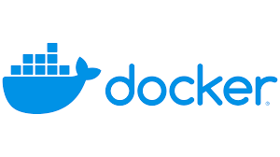
Pourquoi MongoDB et Docker ?
01
Idéal pour les données semi-structurées comme celles présentes dans le dataset (par exemple, la colonne "Hospital" pouvant contenir plusieurs valeurs).
Scalabilité horizontale permettant une gestion optimale de grandes quantités de données.
Limites :
Consommation mémoire parfois élevée.
Complexité dans la gestion des transactions par rapport à une base relationnelle.
Conteneurisation des services (MongoDB + script python) pour garantir portabilité et isolation des environnements.
Facilite le déploiement, la mise à jour, et la gestion des services de manière indépendante.
Limites :
Courbe d'apprentissage pour les nouveaux utilisateurs.
Nécessité de bien monitorer les ressources (CPU/mémoire) en production

Slide 5



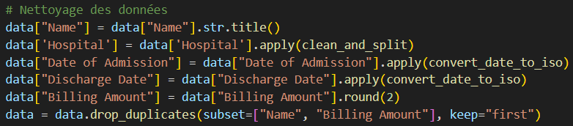
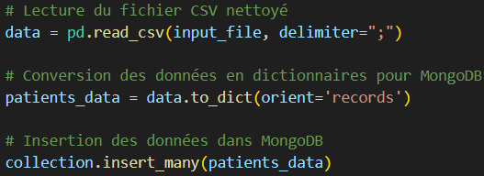
Étape 1 : Migration des données vers MongoDB
02
Insertion dans MongoDB:
Collecte et transformation des données:
Cleaned Dataset
Dataset

Slide 6
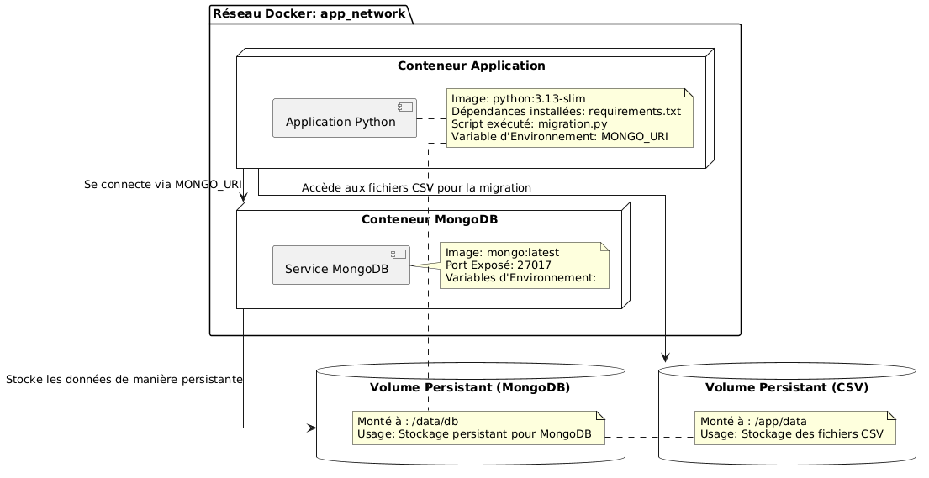


Étape 2 : Conteneurisation avec Docker
03
Pymongo
Pandas

Slide 7
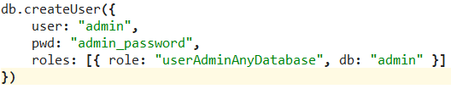
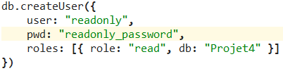

Authentification et rôles utilisateurs
04
Mise en place d’un système d’authentification afin de contrôler l’accès à ces données sensibles avec différents rôles:
Admin:
-Gère les utilisateurs et leurs permissions
-A tous les droits sur toutes les bases de données
Lecture seule:
-Accès restreint à la base « Projet4 »
-Permet seulement de consulter les informations
-Limite les risques de modifications
Protection des mots de passes:
Par défaut, MongoDB utilise hachage de mot de passe (SCRAM)
Utilisation de variables .env dans le code

Slide 8
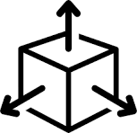



Déploiement Cloud via
05
Pourquoi ?
Scalabilité & flexibilité
Pic de trafic ou croissance continue de données
Haute disponibilité & fiabilité
Plusieurs zones de disponibilité et sauvegarde automatique
Sécurité avancée
Chiffrements et gestion des accès
Optimisation des couts
Paiement à l’usage
Pas d’investissement initial

Slide 9
Déploiement Cloud via
05
Amazon S3
Stockage évolutif, durable et sécurisé.
Accès depuis n’importe où.
Amazon ECS (Elastic Container Service)
Facilite la gestion des conteneurs
Auto-scaling pour répondre aux pics de charge
Isolation réseau et gestion des permissions par conteneur.
Amazon RDS :
Gestion simplifiée : prend en charge les tâches d'administration courantes telles que les sauvegardes, les mises à jour logicielles et la surveillance.
Assure une tolérance aux pannes et une récupération rapide.
Ajuste les ressources de votre base de données en fonction des besoins de votre application.

Slide 10
Conclusion
Migration des Données Médicales :
Le dataset a été migré vers MongoDB à l'aide de Docker pour une conteneurisation efficace et une gestion optimale des données médicales.
Solutions Cloud :
Le choix d'Amazon Web Services (AWS) pour le déploiement cloud permet d'assurer la scalabilité, la sécurité et la flexibilité, répondant aux besoins d'un environnement dynamique et en constante évolution.

